Slide 1
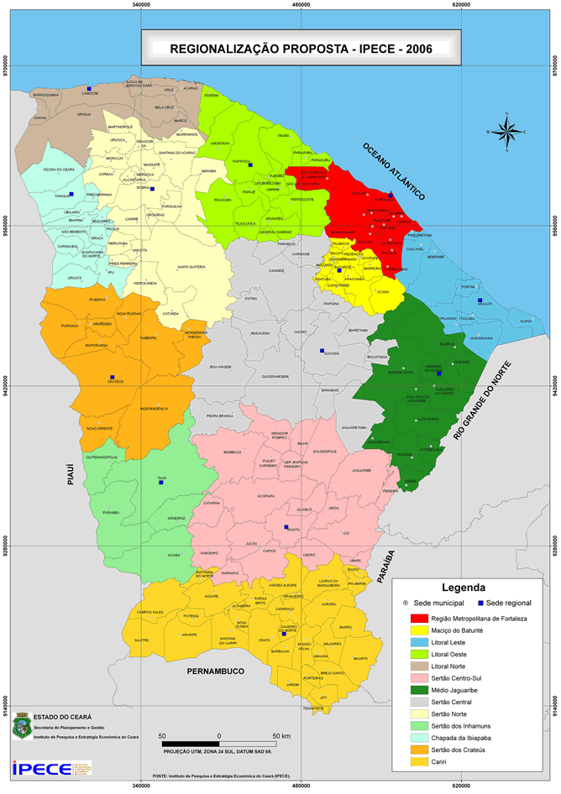
TÍTULO DO TRABALHO
AUTOR/A¹; COAUTOR/A²; COAUTOR/A³.
¹ Titulação (informando a área de formação). Atividade profissional e local de atuação. E-mail: e-mail@autora/or.com;
² Titulação (informando a área de formação). Atividade profissional e local de atuação. E-mail: e-mail@autora/or.com;
³ Titulação (informando a área de formação). Atividade profissional e local de atuação. E-mail: e-mail@autora/or.com.
1. APRESENTAÇÃO
Nas Tabelas (sem negrito) e nas Figuras (sem negrito), o título deve ficar acima e a fonte abaixo. Seus principais resultados e a discussão deverão ser apresentados de forma condensada.
5. CONSIDERAÇÕES FINAIS
O pôster para ser apresentado no Seminário DoCEntes 2023 deverá possuir uma altura de 120 cm e uma largura de 90 cm. Este modelo possui uma divisão em 3 colunas que pode ser alterada para 2 colunas, de acordo com a necessidade. O título deverá ser bem destacado, permitindo que o/a visitante tenha facilidade em identificar o trabalho. Deverá ser utilizada a fonte Arial, tamanho 70, como mínimo para título, 36 para os cabeçalhos e 30, como mínimo, para conteúdo. O pôster deverá ser confeccionado com corda para ser afixado.
Deverá apresentar as conclusões relevantes e implicações que a pesquisa propicia e, sempre que necessário, indicar formas de continuidade do estudo. É preferível utilizar frases diretas e curtas.
Responder aos objetivos do trabalho, de modo a destacar os desafios alcançados.
Figura 1 – Mapa de regionalização proposta pelo IPECE, 2006
REFERÊNCIAS
As referências citadas no texto deverão ser listadas de acordo com as normas da ABNT. Sugere-se a utilização de, no máximo, 5 referências no pôster.
2. OBJETIVO
Fonte: Instituto de Pesquisa e Estratégia Econômica do Ceará (IPECE), 2007.
É importante apresentar de forma sucinta o objetivo do trabalho. Lembre-se que as informações apresentadas no pôster deverão ser concisas e claras.
Tabela 2 – Cronograma geral do Seminário DoCEntes 2023
ETAPAS | DATAS
Lançamento das Diretrizes | 31 de julho de 2023
Constituição da Comissão Científica na Seduc-Sede e das Comissões Regionais das Credes/Sefor | 31 de julho de 2023 a 4 de agosto de 2023
Inscrição no Seminário DoCEntes via plataforma SIC-CED | 7 de agosto a 18 de agosto de 2023
Avaliação dos trabalhos pela Comissão Científica na Seduc-Sede e pelas Comissões Regionais das Credes/Sefor, e realização de eventuais modificações sugeridas nos trabalhos | 21 de agosto a 25 de agosto de 2023
Envio das listas dos trabalhos aprovados pelas Comissões Regionais das Credes/Sefor para a Comissão Científica na Seduc-Sede | 28 de agosto de 2023
Divulgação da lista dos trabalhos aprovados no site do evento: https://www.ced.seduc.ce.gov.br/seminario-docentes-ano-2023/ | 30 de agosto de 2023
Realização do Seminário DoCEntes | 13, 14 e 15 de setembro de 2023
3. METODOLOGIA
Descrição minuciosa e rigorosa do objeto de estudo e das técnicas utilizadas nas atividades de pesquisas.
4. RESULTADOS
Deve conter os dados obtidos, de forma a indicar sua relevância, podendo ser apresentados também na forma de Tabelas e/ou Figuras (fotografias, gráficos, desenhos), as quais devem ser elaboradas de maneira a apresentar qualidade necessária à boa reprodução. Devem ser inseridas no texto e numeradas com algarismos arábicos.
Fonte: Coordenadoria Estadual de Formação Docente e Educação a Distância - Coded/CED, Ceará, 2023.

